Slide 1
2023/12/09
김민서

Slide 2
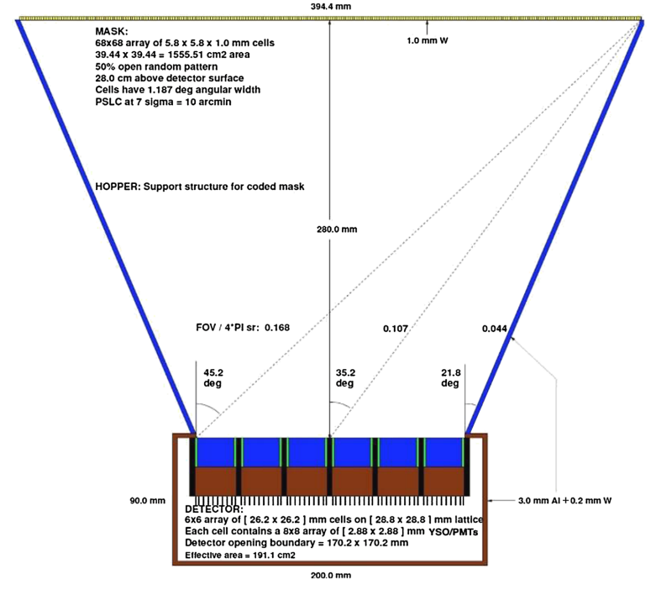
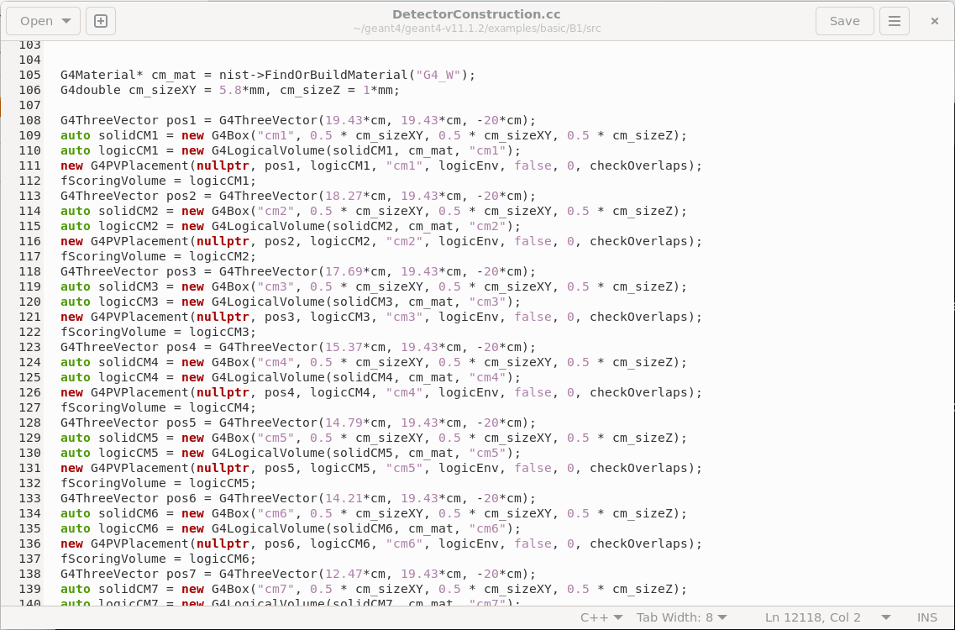
UBAT Geant4 simulation

Slide 3
Coded Mask construction

Slide 4
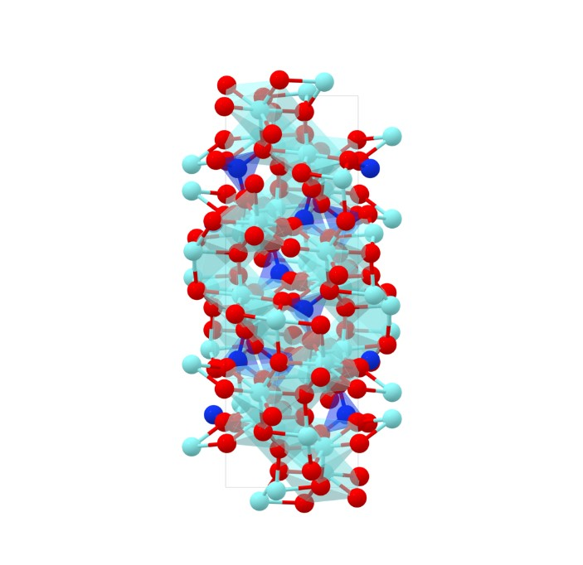
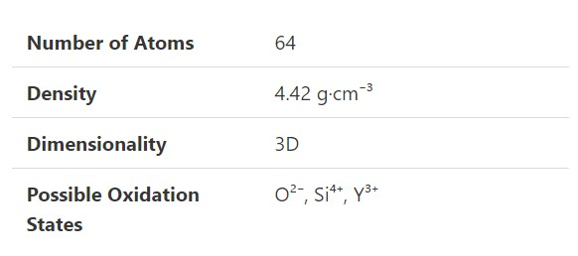
YSO Crystal construction

Slide 5
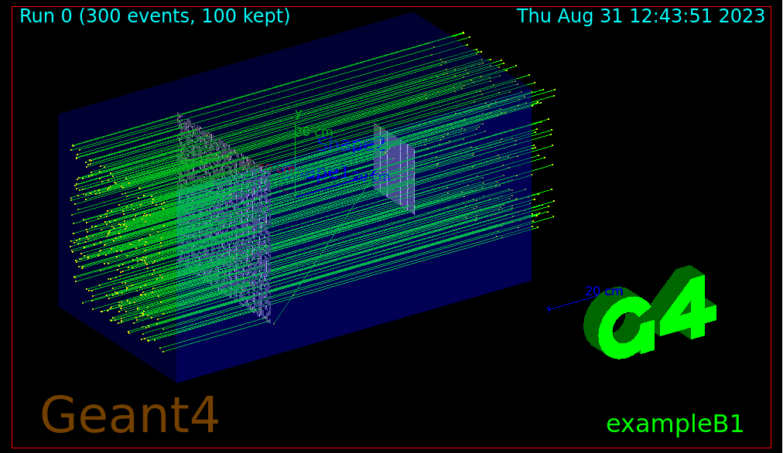
Energy of Photon : 10 keV
# of Photon : 300

Slide 6
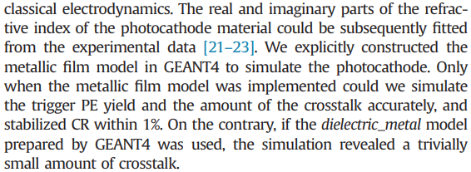
MAPMT 제작
금속 판을 통해 MAPMT의
Cross Talk 현상 구현 가능

Slide 7
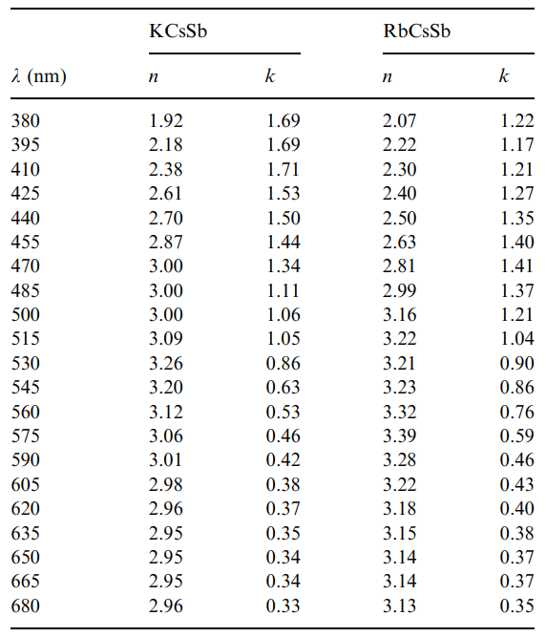
MAPMT 제작
YSO 크리스탈을 통과한 전자기파 파장에
해당하는 굴절률을 찾아 근사 가능

Slide 8
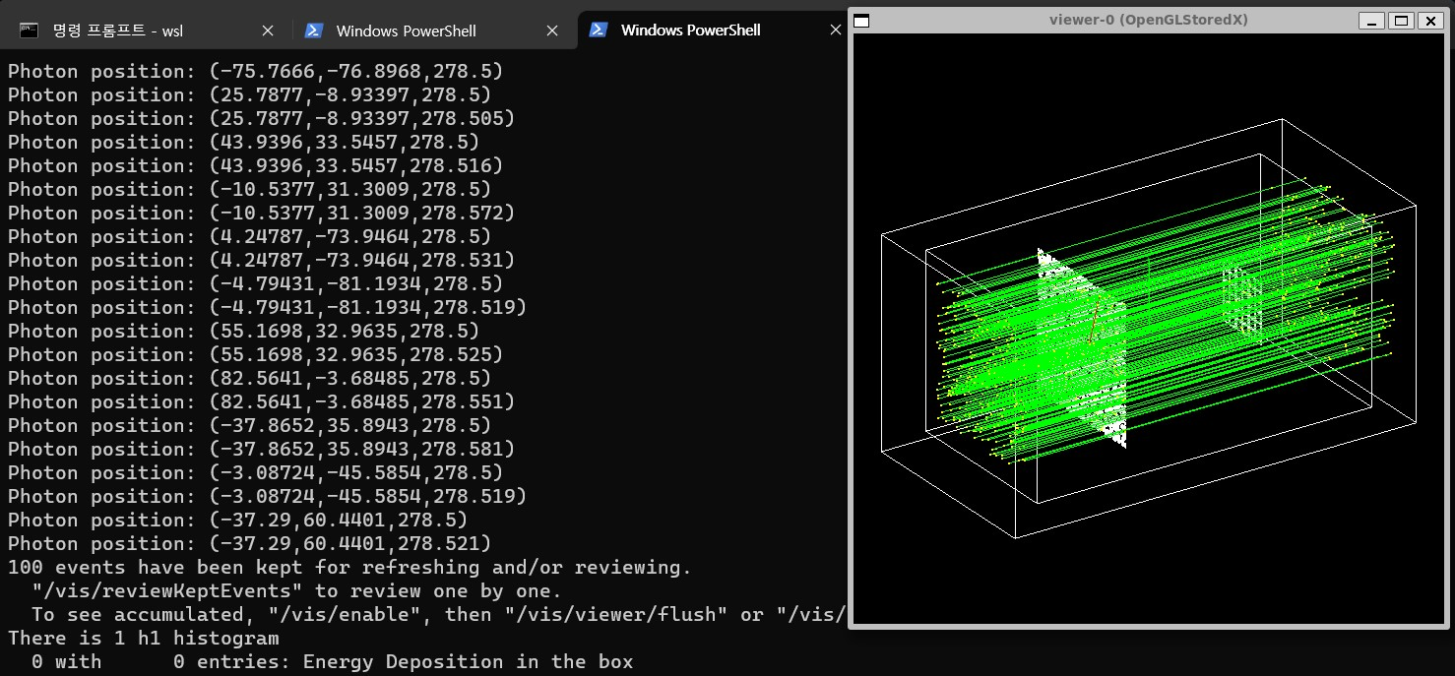
Position scoring

Slide 9
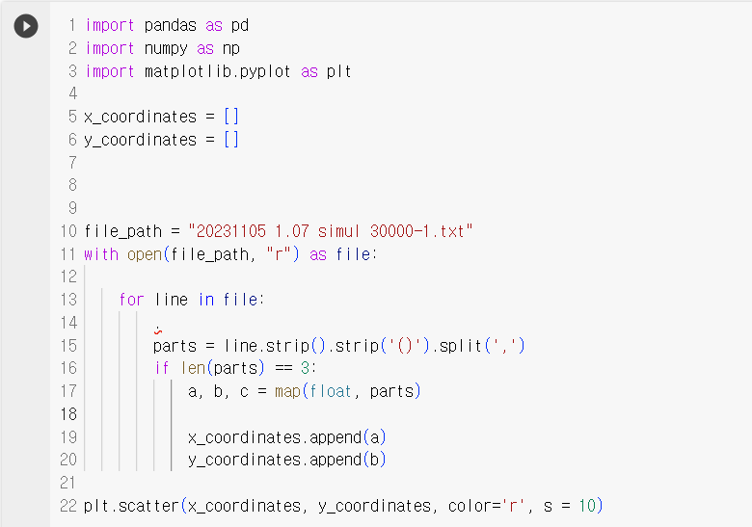
Text 파일로 산출

Slide 10
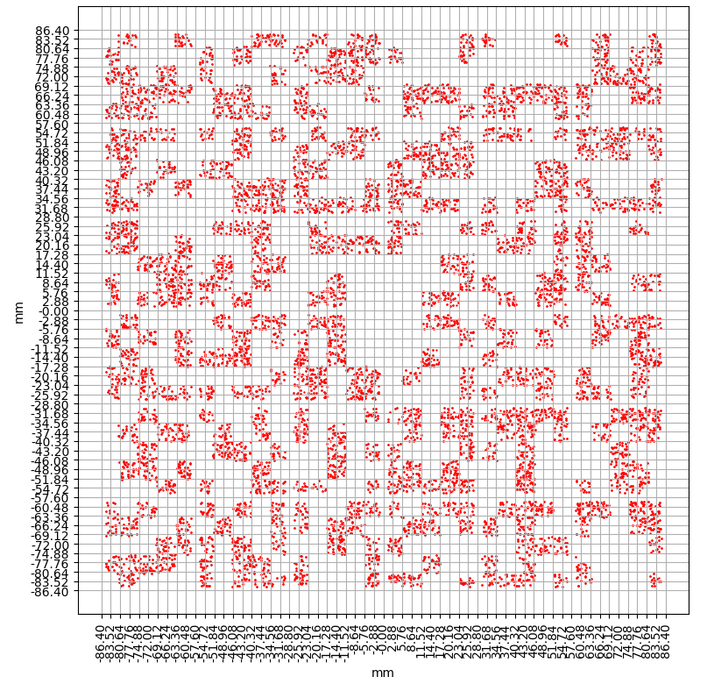
Result

Slide 11
Photon number
$$GRB : 1.2 photons cm^{−2}s^{−1}$$
$$→39.44×39.44×1.2×0.5=933.3 photons s^{−1}$$
$$cosmic X−ray background :6.4 photons cm^{−2}s^{−1}$$
$$→39.44×39.44×6.4×0.5=4,977.6 photons s^{−1}$$

Slide 12
Present work
Geometry 커맨드로 회전하는 방법 찾는 중
-코드를 통해 제어하기 위해서는 값을 일일이 대입해야 함
관련 example 찾음
위 제어 성공 시 Pixel change를 geant4 통해 시뮬레이션
Photon 개수를 실제 개수에 맞게 시뮬레이션

Slide 13
Additional work
Position csv/root 로 읽어오기
PMT 시뮬레이션
Angular resolution 이 약 1.07° 인 이유 파악

